Slide 1
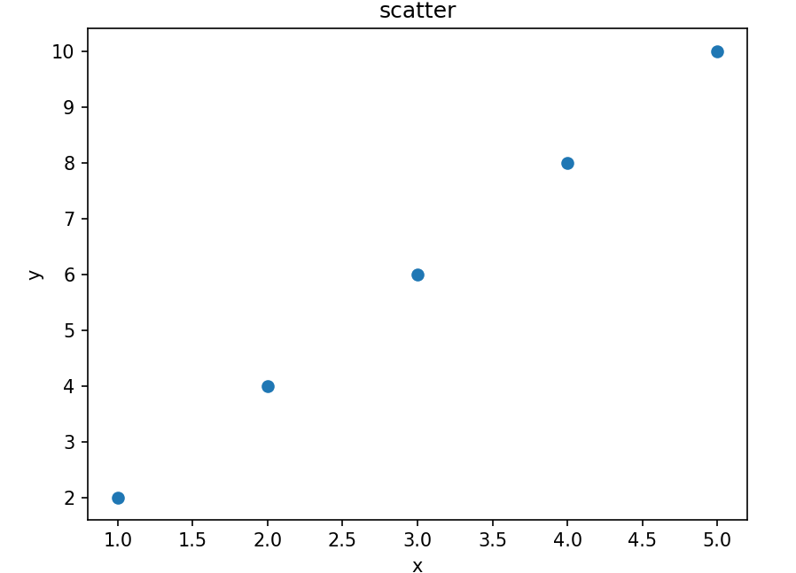

Slide 2
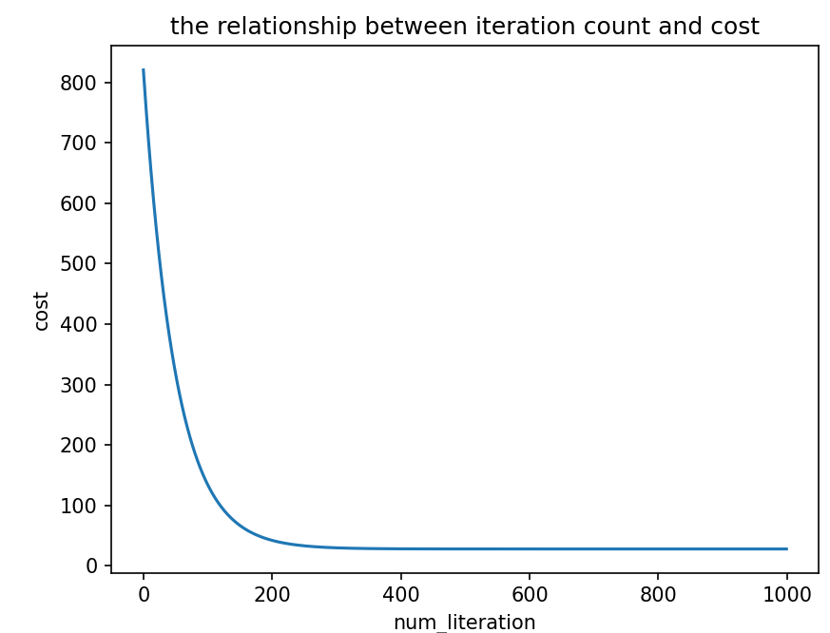

Slide 3
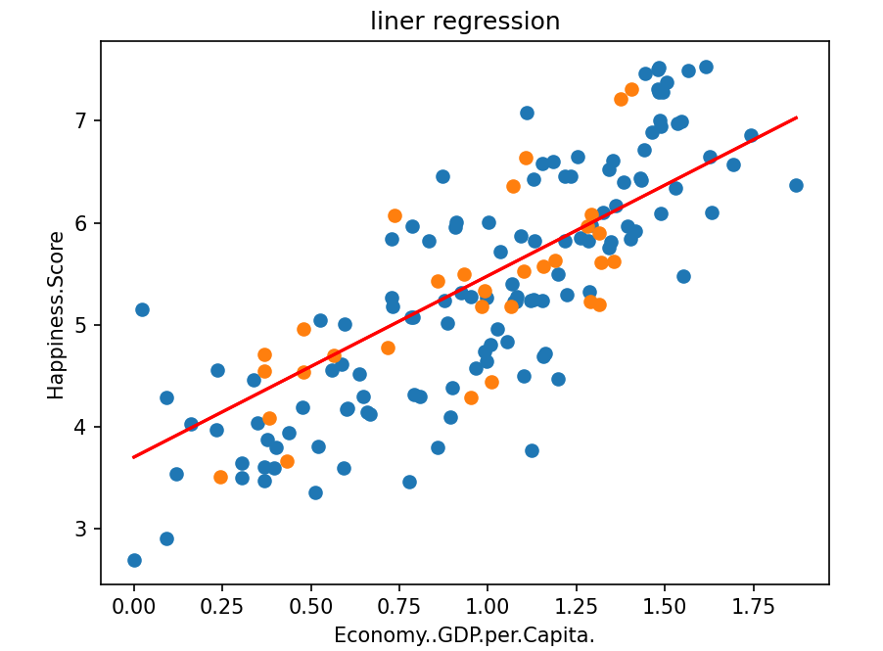

Slide 4

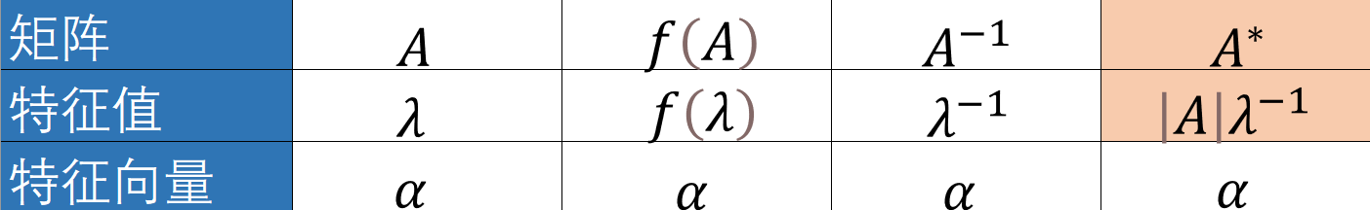

Slide 5
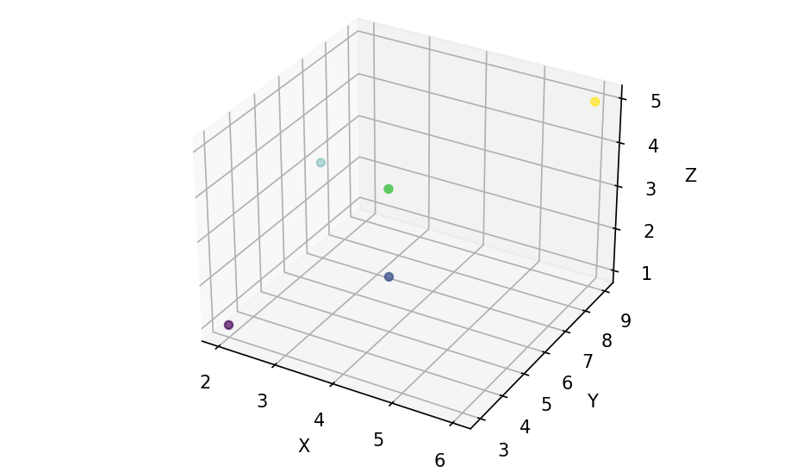

Slide 6
真实值
Positive
Negative
预测值
Positive
TP ：是正例被预测为正例
FN：是负例被预测为正例
Negative
FP：是正例被预测为负例
TN：是负例被预测为负例

Slide 7
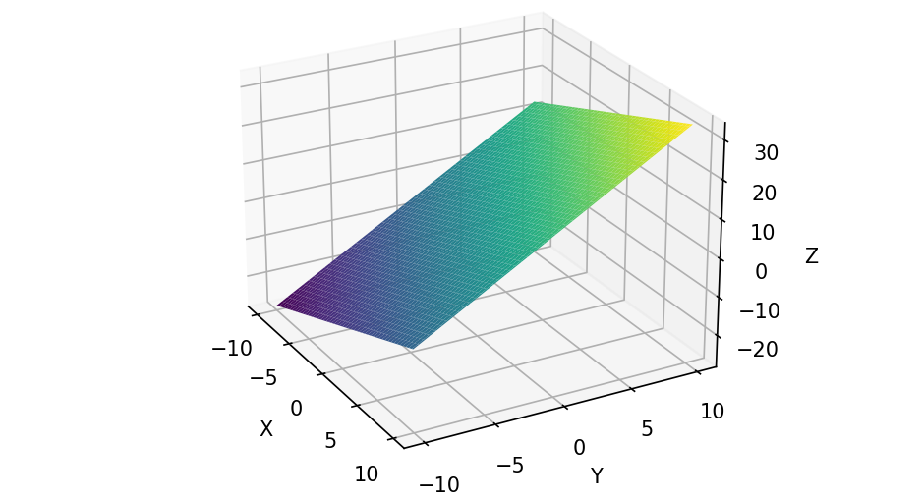

Slide 8
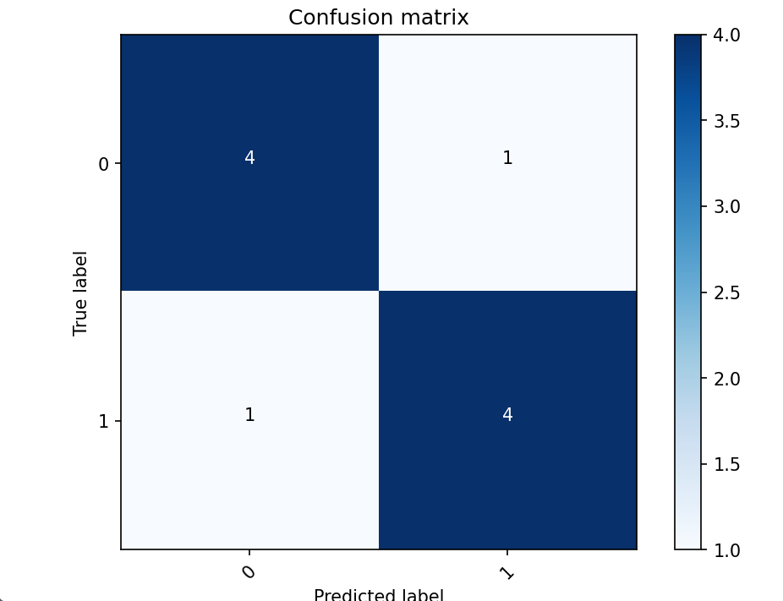
Predict label

Slide 9
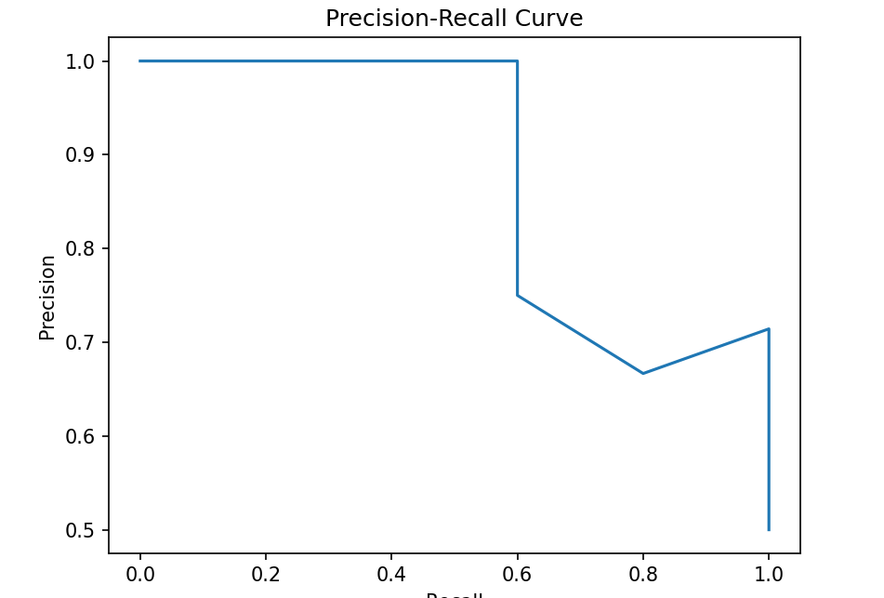
Recall

Slide 10
